Slide 1

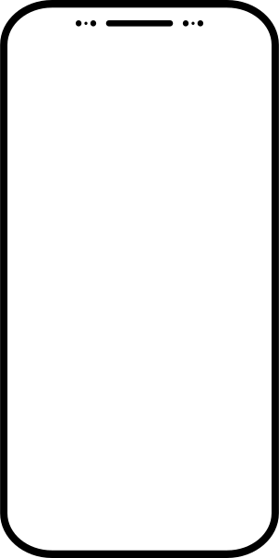



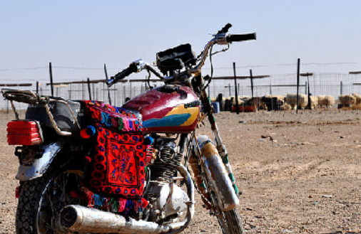

1. 실행 (문제화면)
오래 된 오토바이 한대가 해변에 주차되어 있다.
동작방식 : 터치
정차
영차

Slide 2
1-1. 터치 후 팝업(정답)
정답!
오래 된 오토바이 한대가 해변에 주차되어 있다.
정차
영차

Slide 3




2-1. 팝업 후 화면
오래 된 오토바이 한대가 해변에 주차되어 있다.
정차
영차

Slide 4
3-2. 실행 (문제화면)
오래 된 오토바이 한대가 해변에 주차되어 있다.
유고하다
유구하다

Slide 5
3. 터치 후 팝업(오답)
오답!
오래 된 오토바이 한대가 해변에 주차되어 있다.
유고하다
유구하다

Slide 6
4-1. 정답
오래 된 오토바이 한대가 해변에 주차되어 있다.
유고하다
유구하다

Slide 7
설정
토글 형식
잠금화면 설정 해제
실행 빈도 설정
매번
24시간
최초 1회

